Slide 1
Bài 4: Tiết 6:
NHÂN GIỐNG CÂY TRỒNG BẰNG PHƯƠNG PHÁP GIÂM CÀNH

Slide 2
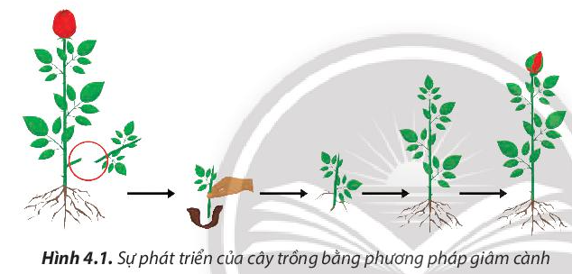
Tiết 6: Bài 4: Nhân Giống Cây Trồng Bằng Phương Pháp Giâm Cành
Khái niệm giâm cành:

Slide 3
1.Khái niệm giâm cành:
1. Quan sát Hình 4.1 và cho biết bộ phận nào của cây được sử dụng làm nguyên liệu nhân giống ?
Giâm cành là phương pháp nhân giống vô tính, được thực hiện bằng cách sử dụng một đoạn cành tách từ cây mẹ
2. Cây tạo ra bằng phương pháp giâm cành có ưu điểm gì so với cây được nhân giống từ hạt ?
Phương pháp giâm cành thường có khả năng ra rễ phụ nhanh hơn
3. Kể tên những loại cây dễ nhân giống bằng phương pháp giâm cành
Một số cây dễ giâm cành như: mía, sắn, dâu tằm, một số cây rau: rau muống, rau ngót,…

Slide 4
- Giâm cành là phương pháp nhân giống vô tính, dùng đoạn cành tách từ cây mẹ trồng vào giá thể tạo thành cây mới.

Slide 6
H: Kể tên các Cây trồng có thể sử dụng phương pháp nhân giống bằng giâm cành.

Slide 7
Bài 4: Tiết 7:
NHÂN GIỐNG CÂY TRỒNG BẰNG PHƯƠNG PHÁP GIÂM CÀNH (T)

Slide 8
2. QUY TRÌNH NHÂN GIỐNG CÂY TRỒNG BẰNG PHƯƠNG PHÁP GIÂM CÀNH
Sự nảy chồi, thời gian sinh rễ và tốc độ sinh trưởng của các cây con mới sinh từ phương pháp giâm cành tuỳ thuộc vào các điều kiện nào.
Sẽ tuỳ thuộc vào giống cây, chất lượng giâm cành, môi trường sinh trưởng của cây ( giá thể, khí hậu ) và các kĩ thuật giâm cành như cắt cành, xử lý cành, chăm sóc cành sau khi giâm.

Slide 9
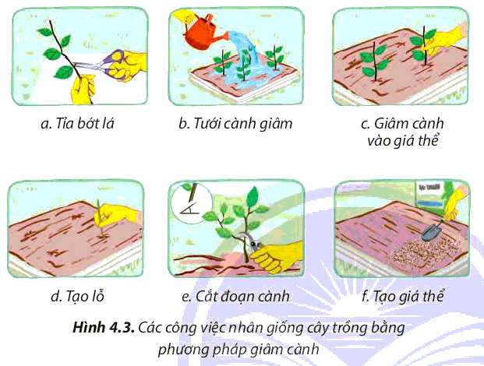
2.1 Quy trình chung
Sắp xếp các công việc nhân giống

Slide 10
2.1 Quy trình chung
1. Tạo giá thể
2. Tạo lỗ
SẮP XẾP THEO THỨ TỰ PHÙ HỢP
3. Cắt đoạn cành
4. Tỉa bớt lá
5. Giâm cành
6. Tưới cành

Slide 11
Gồm 4 bước
Bước 1: Chuẩn bị giá thể giâm cành
Một số giá thể thường được sử dụng giâm cành như: đất, xơ dừa, cát,….Giá thể phải phù hợp với giống cây trồng
Bước 2: Chuẩn bị cành giâm
Được lấy từ thân cây mẹ khoẻ, không mang mầm bệnh, không quá non, không quá già
Bước 3: Giâm cành vào giá thể
Cắm vào giá thể hoặc vào luống. Có 3 cách cắm: cắm thẳng, cắm nghiêng và giâm cành nằm ngang giá thể
Bước 4: Chăm sóc cành giâm
Tưới nước, bón phân, phòng sâu bệnh. Đảm bảo nhiệt độ, độ ẩm, ánh sáng,….

Slide 12
2.1 Quy trình chung
Vì sao đoạn cành giâm nên cắt vát và tỉa bớt lá
Đoạn cành giâm nên cắt vát và tỉa bớt lá để làm giảm thoát hơi nước nhằm tập trung nước nuôi các tế bào của cành.

Slide 17
Cách giâm cành hoa hồng

Slide 18
2.2 Thực hành nhân giống cây rau muống bằng phương pháp giâm cành

Slide 19
2.2 Thực hành nhân giống cây rau muống bằng phương pháp giâm cành

Slide 20
2.2 Thực hành nhân giống cây rau muống bằng phương pháp giâm cành

Slide 21
Nhân giống cây rau muống bằng phương pháp giâm cành

Slide 22
VẬN DỤNG
Thực hiện theo quy trình đã học để nhân giống cây rau muống bằng phương pháp giâm cành
*Gợi ý: Các em có thể dùng thùng sốp, xô, can nước rửa chén cắt phần đầu,….. để tiến hành trồng. Sau 1 tuần bạn nào có sản phẩm sẽ được cộng điểm ( có thể làm nhóm ). Hoặc có thể đem dụng cụ lên trường để tiến hành làm và cùng nhau chăm sóc, theo dõi sự phát triển của cây.

Slide 23
LUYỆN TẬP
Lucky Numer
1
2
1
2
3
1
2
3
3

Slide 24
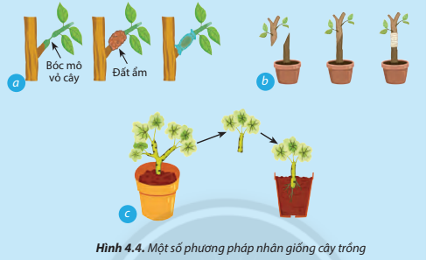
Hình a, b hay c mô tả phương pháp giâm cành ?
Hình c Mô tả phương pháp giâm cành

Slide 25
Phương pháp giâm cành khác với các phương pháp khác như thế nào ?
Hình a: Chiết cành
Hình b: Ghép cành
Hình c: Giâm cành - Cắt một đoạn cành tách từ cây mẹ và giâm xuống đất (trồng vào giá thể) , và rồi nó sẽ phát triển thành cây mới có các đặc tính của cây mẹ.

Slide 26
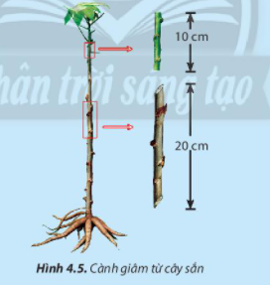
Thân cây sắn sau khi thu hoạch sẽ được cắt thành các đoạn ngắn để làm giống cho vụ tiếp theo. Đoạn thân sắn nào trong hình 4.5 đạt yêu cầu cầu kĩ thuật làm cành giâm? Vì sao ?
Đoạn thân 20cm đảm bảo yêu cầu kĩ thuật làm cành giâm. Vì cành giâm được lấy từ cây mẹ phải khỏe, không mang mầm bệnh, không quá no, không quá già. còn cành 10 cm là cành non nên ko đảm bảo yêu cầu kĩ thuật

Slide 27
GHI NHỚ
- Giâm cành là phương pháp nhân giống vô tính, dùng đoạn cành tách từ cây mẹ trồng vào giá thể tạo thành cây mới. Các loại cây dễ nhân giống bằng phương pháp giâm cành thường là cây thân leo, cây thân mềm và một số loại cây dễ ra rễ phụ, chồi.
- Quy trình nhân giống bằng phương pháp giâm cành gồm 4 bước: chuẩn bị giá thể giâm cành – chuẩn bị cành giâm – giâm cành vào giá thể - chăm sóc cành giâm

Slide 28
Hướng dẫn về nhà
Xem lại kiến thức bài 4 vừa học
Áp dụng việc trồng cây ( rau muống, mồng tơi, hoa hồng,…..) bằng pp giâm cành
Nghiên cứu trước bài 5:Trồng và chăm sóc cây cải xanh

